Slide 1
Excelマクロで学ぶ VBA入門
第4回

Slide 2
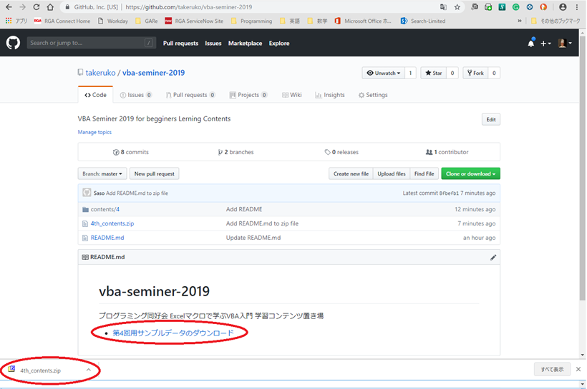
学習コンテンツありか
https://github.com/takeruko/vba-seminer-2019
のリンク
「第4回用サンプルデータのダウンロード」
からダウンロード
ファイル名： 4th_contents.zip
ここのリンク

Slide 3
学習コンテンツの構成
フォルダ構成
last_homework
前回の宿題解答例
EvalLeapYear_sample.xlsm
宿題1:閏年の判定マクロ
SplitName.xlsm
宿題2: 名前を姓/ミドルネーム/名に分割するマクロ
exercise
例題「複数の立替経費清算書を一覧表にまとめるツール」で使用するデータ、サンプルフォーマット
Expense_Claim_List.xlsm
一覧表＆マクロ用ファイル
Expense_Claims_Mar2019.xlsx
立替経費精算表ファイル

Slide 4
前回の宿題

Slide 5
宿題1: 閏年か否か判定する
A1セルに入れた西暦が閏年だった場合B1セルに「閏年/Leap Year」、閏年ではない場合「平年/Common Year」と表示
※閏年の判定方法
西暦年が4で割り切れる場合は閏年
ただし、西暦年が100で割り切れる場合は平年
ただし、西暦年が400で割り切れる場合は閏年

Slide 6
解答例1: 力技で書いたパターン
Sub EvalLeapYear1()
Dim year As Long
year = Range("A1").Value ' A1セルから西暦取得
Dim result As String
If year Mod 4 = 0 Then ' 西暦が4で割り切れる場合は閏年
If year Mod 100 = 0 Then ' ただし100で割り切れる場合は平年
If year Mod 400 = 0 Then
result = "Leap Year" ' ただし400で割り切れる場合は閏年
Else
result = "Common Year" ' 4で割り切れるが、100で割り切れるため平年
End If
Else
result = "Leap Year" ' 4で割り切れて100で割り切れないので閏年
End If
Else
result = "Common Year" ' 西暦が4で割り切れない場合は平年
End If
Range("B1").Value = result ' B1セルに結果を出力
End Sub
「ただし～の場合」を
If文の入れ子で表現
ゴチャゴチャして判りにくい！

Slide 7
解答例2: Ifの入れ子を無くしてスッキリ
Sub EvalLeapYear2()
Dim year As Long
year = Range("A1").Value ' A1セルから西暦取得
Dim result As String
If year Mod 400 = 0 Then ' 西暦が400で割り切れる場合は閏年
result = "Leap Year"
ElseIf year Mod 100 = 0 Then ' 西暦が100で割り切れる場合は平年
result = "Common Year"
ElseIf year Mod 4 = 0 Then ' 西暦が4で割り切れる場合は閏年
result = "Leap Year"
Else ' その他は平年
result = "Common Year"
End If
Range("B1").Value = result ' B1セルに結果を出力
End Sub

Slide 8
複雑な条件を書く場合のコツ 勝ち抜け方式
条件がハッキリしているところ（大抵は一番最後の条件）からスタート
1つずつIf/ElseIfで勝ち抜けさせていく
下から評価
西暦年が4で割り切れる場合は閏年
ただし、西暦年が100で割り切れる場合は平年
ただし、西暦年が400で割り切れる場合は閏年

Slide 9
解答例3: And/Orを使ってスッキリ
Sub EvalLeapYear3()
Dim year As Long
year = Range("A1").Value ' A1セルから西暦取得
Dim result As String
If year Mod 400 = 0 Or (year Mod 4 = 0 And year Mod 100 <> 0) Then
' 西暦が400で割り切れる、または4で割り切れるが100で割り切れない場合は閏年
result = "Leap Year"
Else
' その他は平年
result = "Common Year"
End If
Range("B1").Value = result ' B1セルに結果を出力
End Sub
And/Orを使って
1個の条件文に集約
逆に判りにくくなる場合もあるので注意

Slide 10
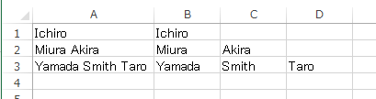
宿題2：氏名の区切り文字が0～2個、全てに対応する
A列セルの名前の区切り文字の個数が0～2個で可変
0個： 区切り無し → BセルにAセルの値をそのままコピー
1個： 姓・名 → Bセルに姓、Cセルに名
2個： ミドルネームあり → Bセルに姓、Cセルにミドルネーム、Dセルに名
データは10個（1行目から10行目）まで

Slide 11
ヒント
Split関数を使う（使わないと不可能に近い）
Split関数で何個のデータに分割できたかを知るには、 UBound関数を使う
書式
UBound(array)
array: 配列変数
解説
arrayに指定した配列変数が「何番目まで値を持っているか」を返します
例
splitNames = Split("Yamada Smith Taro") MsgBox UBound(splitNames)
splitNames(0) | Yamada
splitNames(1) | Smith
splitNames(2) | Taro
「2」を表示する
0番目から2番目までの3個に分割

Slide 12
ヒント
分割した名前のj番目(j=0, 1, 2, ...)は、2+j列目にセットする
2列目(2+0)
3列目(2+1)
4列目(2+2)
splitNames(0) | Yamada
splitNames(1) | Smith
splitNames(2) | Taro

Slide 13
解答例
Sub splitNames()
Dim startRow As Long
Dim endRow As Long
startRow = 1
endRow = 10
Dim i As Long
For i = startRow To endRow
Dim fullName As String
fullName = Cells(i, "A").Value
If fullName <> "" Then ' A列に名前が入っているときだけ、姓・名の分割を行う
Dim splitNames As Variant
splitNames = Split(fullName)
Dim j As Long
For j = 0 To UBound(splitNames) ' splitNamesは0番目～UBound(splitNames)番目まで
Cells(i, 2 + j).Value = splitNames(j) ' B列(2列目)から順に0番目、1番目、、、とセットしていく
Next j
End If
Next i
End Sub
For文で2列目、3列目、、、と回す

Slide 14
Part8
Excelブック、ワークシートの取り扱い

Slide 15
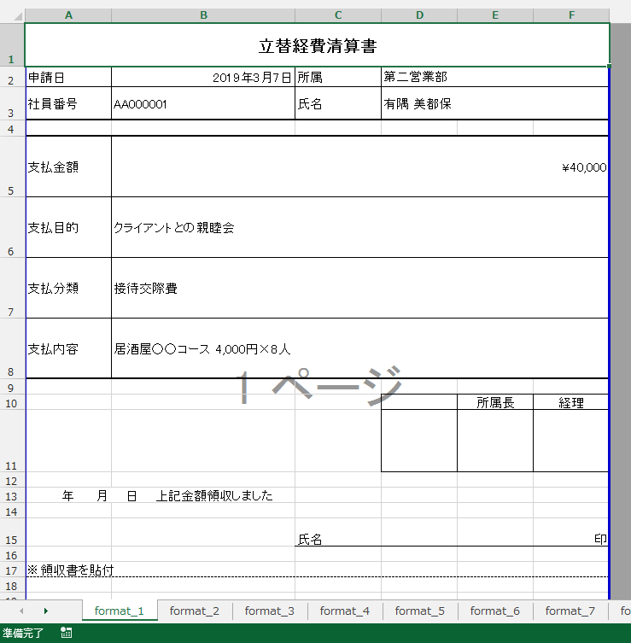
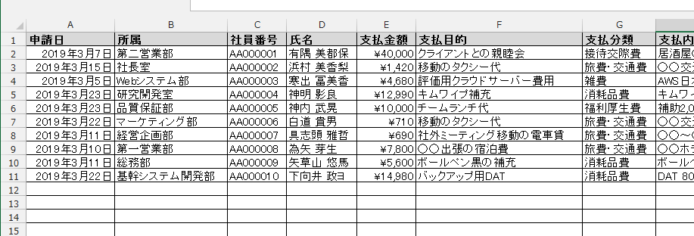
例題: 複数の立替経費清算書を一覧表にまとめるツール
1行1シートで転記
複数シートに分かれている

Slide 16



ツールの設計
一覧表ファイルにマクロを作成
Expense_Claim_List.xlsm
マクロから立替経費精算表一式のファイルを開き、一覧表シートに転記
Expense_Claims_Mar2019.xlsx
Expense_Claim_List.xlsm
Expense_Claims_Mar2019.xlsx

Slide 17
処理のポイント
Excelファイルを開く・閉じる
ワークシートを切り替えて処理（Forループ）
開始
Excelファイルを
開く
全てのワーク
シートを処理
立替経費清算書
ワークシートの内容を
一覧表に転記
全て処理したら
抜ける
Excelファイルを閉じる
終了

Slide 18
ステップ1
Excelファイルを開く・閉じる

Slide 19
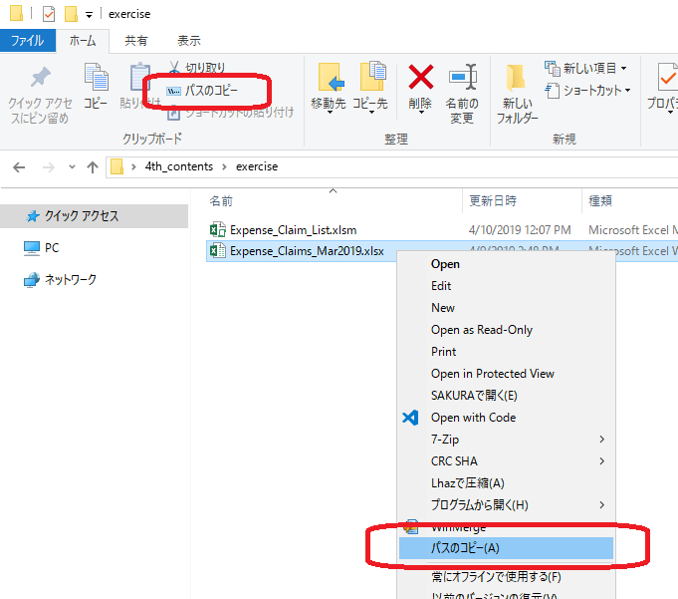
Excelファイルの開き方
WorkBooks.Open メソッドを使う
Sub ExcelBookOpenTest()
Workbooks.Open "C:\Expense_Claims_Mar2019.xlsx"
End Sub
開くファイルのパスを
パラメーターで指定
ファイルのパスの取得方法（下記いずれか）
Explorerでファイル選択→メニューの「パスのコピー」をクリック
Shiftキーを押しながらファイルを右クリック→メニューの「パスのコピー」

Slide 20
開いたExcelファイルを変数に入れる
開いたExcelファイルを保存する・閉じる・ワークシートを参照するには、一度変数に代入する必要がある
注意点
変数の型は「Workbook」
変数の代入時は「Set」を付ける
Workbooks.Open のパラメーターをかっこで括る
Sub ExcelBookOpenTest()
Dim sampleFile As Workbook
Set sampleFile = Workbooks.Open("C:\Expense_Claims_Mar2019.xlsx")
End Sub

Slide 21
Excelファイルを上書き保存する
Excelファイルの上書き保存（※）は、Saveメソッドを使う
※「名前を付けて保存」はSaveAsメソッドを使う（詳細は後述）
Sub ExcelBookOpenTest()
Dim sampleFile As Workbook
Set sampleFile = Workbooks.Open("C:\Expense_Claims_Mar2019.xlsx")
sampleFile.Save
End Sub
Excelファイルの変数にドット(.)で繋げて「Save」と打つ

Slide 22
トピック：2種類の変数「値型」「オブジェクト型」
変数には「値型」「オブジェクト型」の2種類があり、処理のやり方が若干異なる
値型
単一のデータを格納するだけの変数
型： Integer, Long, String, Double, Date, etc
格納されているデータの変更時は代入演算子（＝）を使う
オブジェクト型
複数データの格納と、それらを操作するための機能（＝メソッド・プロパティ）を提供する変数
機能付きの複数データの集まり＝オブジェクト
型： Workbook, Worksheet, Range, Application, etc
オブジェクトを丸ごと変数に代入する際は「Set」と代入演算子（＝）を使う
オブジェクトに格納されているデータの変更時は メソッドかプロパティ(ドットで続くやつ)を使う
Dim i As Integer
i = 8
MsgBox i
Dim ws As Worksheet
Set ws = ActiveSheet
ws.Name = "foo" ' シート名を変更
ws.Delete ' シートを削除
「値型」「オブジェクト型」の概念・文法はややこしいので、
慣れるまでは「こういうものだ」とザックリした理解に留めるのが良い

Slide 23
Excelファイルを名前を付けて保存する
「名前を付けて保存」はSaveAsメソッドを使う
Sub ExcelBookOpenTest()
Dim sampleFile As Workbook
Set sampleFile = Workbooks.Open("C:\Expense_Claims_Mar2019.xlsx")
sampleFile.SaveAs "C:\Expense_Claims_copy.xlsx"
End Sub

Slide 24
Excelファイルを閉じる
Excelファイルを閉じるときはCloseメソッドを使う
Sub ExcelBookOpenTest()
Dim sampleFile As Workbook
Set sampleFile = Workbooks.Open("C:\Expense_Claims_Mar2019.xlsx")
sampleFile.Save
sampleFile.Close
End Sub

Slide 25
ステップ2
ワークシートを切り替えて処理する

Slide 26
開いたExcelファイルのワークシートを取得
ExcelファイルのワークシートはWorkbook型変数のWorksheetsプロパティで取得
Sub ExcelBookOpenTest()
Dim sampleFile As Workbook
Set sampleFile = Workbooks.Open("C:\Expense_Claims_Mar2019.xlsx")
Dim sheet1 As Worksheet ' ワークシートの変数はWorksheet型
Set sheet1 = sampleFile.Worksheets(1) ' 先頭から1枚目のワークシートを変数に格納
sheet1.Range("A1").Value = "foo" ' 1枚目のワークシートのA1セルに値をセット
End Sub

Slide 27
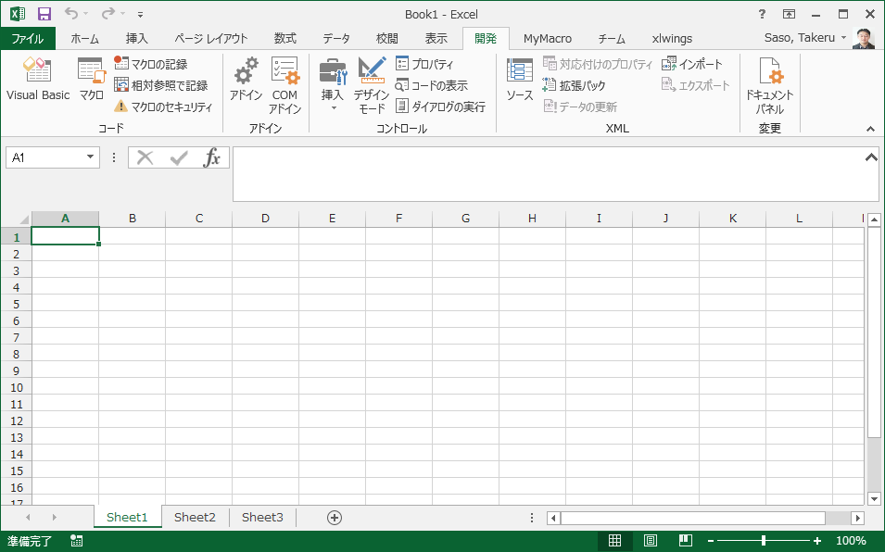
Excelを表現する4つのオブジェクト型
Excelは4階層の型で表現
Application
Excelそのもの(Excel.exe)
Workbook
Excelファイル
Worksheet
ワークシート
Range
セル範囲

Slide 28
WorksheetsプロパティとWorksheet型変数
Worksheetsプロパティ
Workbook型データ（Excelファイルの変数）のワークシートを取得する機能
Worksheet型のデータを返す（＝Worksheet型変数に格納できる）
Worksheet型変数
ワークシートの操作（コピー・削除・リネーム）やセルの操作をする機能を持った変数
セルの値はRangeプロパティ、Cellsプロパティで取得・変更
' 先頭から1枚目のワークシートをWorksheetsプロパティで取得し、Worksheet型変数に格納
Dim sheet1 As Worksheet
Set sheet1 = sampleFile.Worksheets(1)
' 先頭から1枚目のワークシートのA1セルに値をセット
sheet1.Range("A1").Value = "foo"
' Worksheetsプロパティから直接Range,Cellsプロパティを参照することも可能
sampleFile.Worksheets(1).Cells(1, 1).Value = "foo"

Slide 29
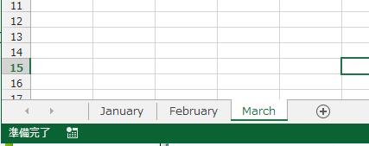
Worksheetsプロパティの使い方(1) ワークシートの指定方法
ワークシートは「先頭から何枚目」の番号、またはワークシート名で指定
Dim febSheet As Worksheet, marSheet As Worksheet
Set febSheet = sampleFile.Worksheets(2) ' 先頭から2枚目＝「February」
Set marSheet = sampleFile.Worksheets("March") ' 「March」

Slide 30
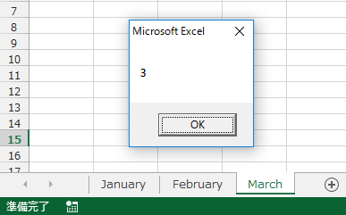
Worksheetsプロパティの使い方(2) ワークシートの枚数を取得
ワークシートの枚数はWorksheets.Countプロパティで取得
Dim sheetNum As Long
sheetNum = sampleFile.Worksheets.Count ' ワークシートの枚数＝3を変数に代入
MsgBox sheetNum

Slide 31
Worksheetsプロパティの使い方(3) 全てのワークシートをFor文で処理
1枚目～Worksheets.Count枚目まで、For文でループさせることで、全てのワークシートを一括処理できる
Dim i As Long
For i = 1 To sampleFile.Worksheets.Count
' 全てのワークシートのA1セルに「foo」と書き込む
sampleFile.Worksheets(i).Range("A1").Value = "foo"
Next i

Slide 32
トピック： Worksheet変数を省略した時のRangeプロパティの動き
Rangeプロパティの上の階層（Workbook, Worksheet）を省略すると 「現在フォーカスが当たっているExcelファイル・ワークシートのセルを指定した」 とみなされる
※特別なプロパティ
ActiveWorkbook : 現在フォーカスが当たっているExcelファイルが格納されたWorkbook型変数
ActiveSheet ： 現在フォーカスが当たっているワークシートが格納されたWorksheet型変数
' 下記2行は同じ意味
Range("A1").Value
Application.ActiveWorkbook.ActiveSheet.Range("A1").Value
ここか省略されたとみなされる
どこにフォーカスが当たっているかによって動きが変わってしまうので、
省略形は使わずにWorkbook, Worksheetを明示した書き方をしましょう

Slide 33
ステップ3
ツールを作る

Slide 34
ツール完成まで残りわずか！
開始
Excelファイルを
開く
Step2の内容
全てのワーク
シートを処理
立替経費清算書
Step1の内容
ワークシートの内容を
一覧表に転記
全て処理したら
抜ける
ここを作れば完成
Excelファイルを閉じる
終了

Slide 35
演習: 複数の立替経費清算書を一覧表にまとめるツールを完成させる
1行1シートで転記
複数シートに分かれている

Slide 36
ヒント: ツール側のワークシートの指定方法
マクロが実行されているExcelファイルはThisWorkbookで取得する
ThisWorkbookは実行中のマクロが付くExcelファイルが格納された、特別なWorkbook型変数
Dim claimListSheet As Worksheet
Set claimListSheet = ThisWorkbook.Worksheets("ExpenseClaimList")
Dim formFile As Workbook
Set formFile = Workbooks.Open("C:\Expense_Claims_Mar2019.xlsx")
Dim dataStartRow As Long
dataStartRow = 2 ' 一覧表シートには2行目からデータを書き込む
' 2枚目のワークシートの申請日(B2セル)を一覧表の2件目の行(3行目)A列にコピー
claimListSheet.Cells(dataStartRow + 2 - 1, "A").Value = formFile.Worksheets(2).Range("B2").Value
マクロが実行されるファイルの「ExpenseClaimList」シートが一覧表

Slide 37
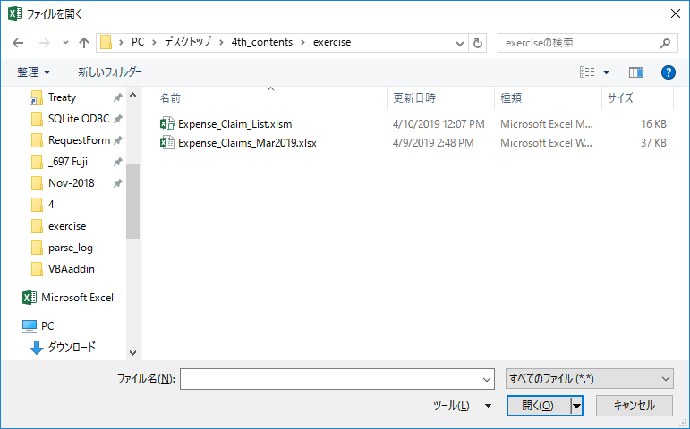
参考： ファイルダイアログでExcelファイルを開く
「ファイルを開く」ダイアログはApplication.GetOpenFilenameメソッドを使う
ファイルを開く機能ではなく「開く」ボタンで選択したファイルのパスを取得するメソッド
ファイルを開く処理は別途Workbooks.Openで行う
キャンセルボタンを押した場合は、ファイルパスの代わりに「False」という文字列を返す
Dim filePath As String
filePath = Application.GetOpenFilename()
If filePath = "False" Then Exit Sub
Dim claimFormBook As Workbook
Set claimFormBook = Workbooks.Open(filePath)
キャンセルが押されたら処理を中断
よく使う処理なので、上記のままコピペで覚えるのがよい

Slide 38
おつかれさまでした

